Slide 1
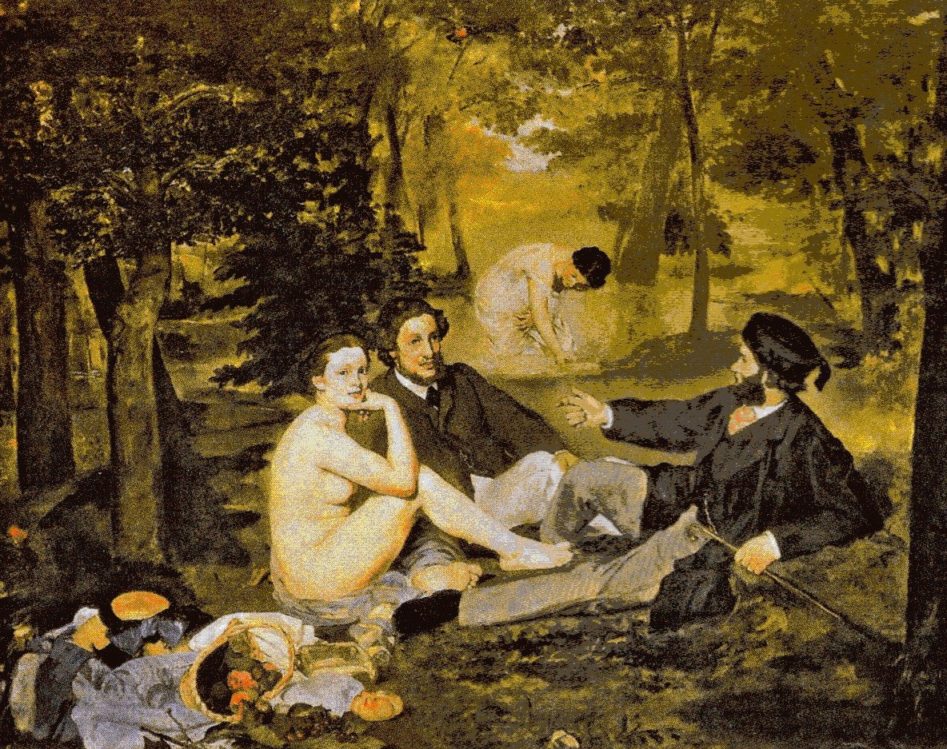
15 мая 1863 г. была открыта выставка, сразу же получившая выразительное название «Салон Отверженных». Взрыв хохота вызывает «неприличная» картина Эдуарда Мане «Завтрак на траве», на которой изображены две обнаженные женщины в окружении двух мужчин, одетых в современные черные сюртуки… Они спокойно беседуют под сенью деревьев, не обращая внимания на смущенные взоры окружающих.
Эдуард Мане. Завтрак на траве

Slide 2
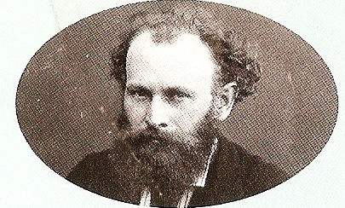
Мане родился в семье зажиточных буржуа, и ему не было нужды зарабатывать на хлеб живописью. Любезный и дружелюбный, он был душой круга импрессионистов и числи Моне и Ренуара среди своих близких приятелей. Творчество художника раздражала консервативную академию, которая признала Мане только в последние годы его жизни
Эдуард Мане. (1832-1883)

Slide 3
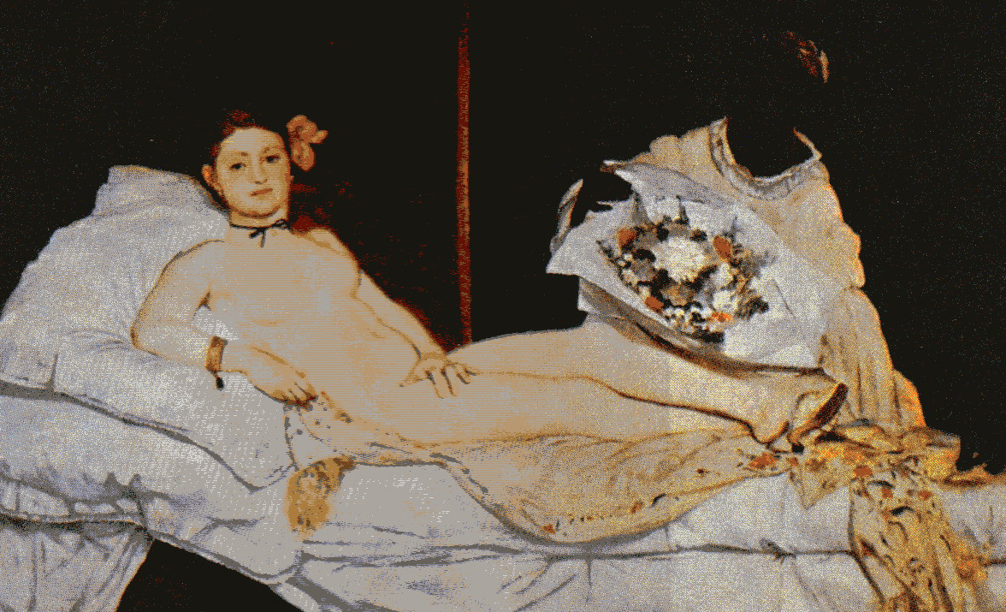
Он познакомил нас с Олимпией, девушкой наших дней, которую он встречает на тротуарах, кутающей свои худые плечи в холодную полинявшую шаль… Место господину Мане в Лувре уже обеспечено. Эмиль Золя.

Slide 4
«Я писал в Бретани осенью, под сенью каштанов. Все тона, которые я клал на полотно – черные или синие, - были великолепны. Но эта золотистая прозрачность листвы создавала картину; как только она попала в мастерскую, в обычные условия освещения, она оказалась никуда не годной!»
«Я люблю эту жизнь, люблю гостиные, шум, огни, компанию…»
(Эдуард Мане)

Slide 5
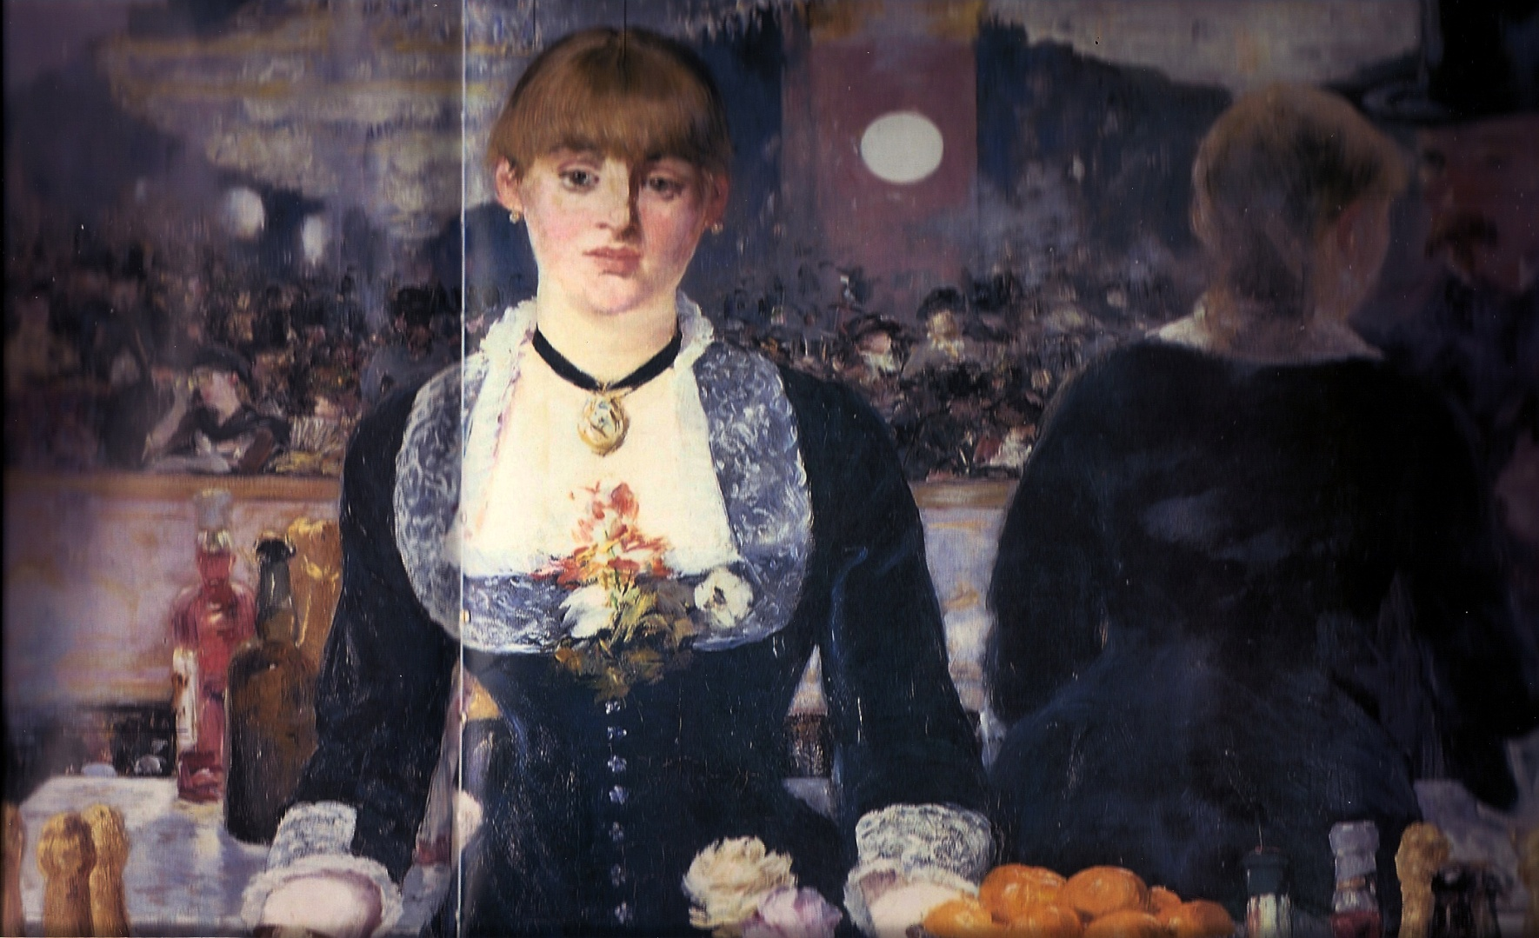
Эдуард Мане. Бар в Фоли-Бержер. 1882 г.

